Slide 1
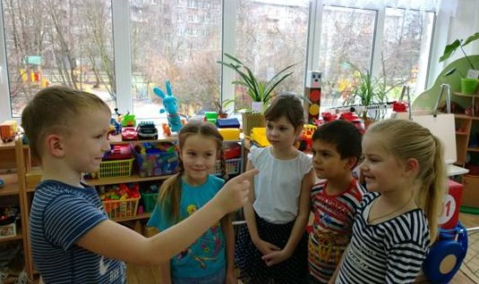
Развитие лидерских качеств у дошкольника через игру.
Государственное бюджетное
дошкольное образовательное
учреждение детский сад № 55
комбинированного вида
Колпинского района Санкт-Петербурга
Подготовила воспитатель
Найденова Кристина Вячеславовна
Санкт-Петербург 2013
Notes:
Санкт-Петербург 2013

Slide 2
Игра - основной вид деятельности детей дошкольного возраста
Ловкость
Духовные и физические силы ребенка
Игра - это способ усвоения общественного опыта.
Внимание
Память
Воображение
Дисциплинированность

Slide 3
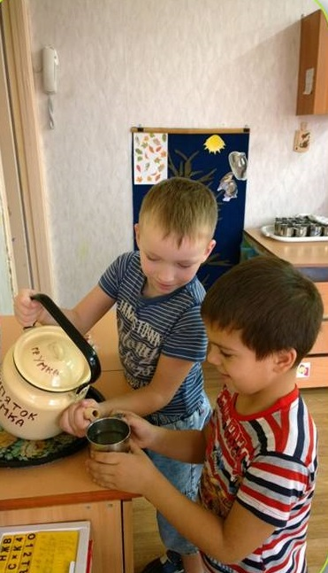
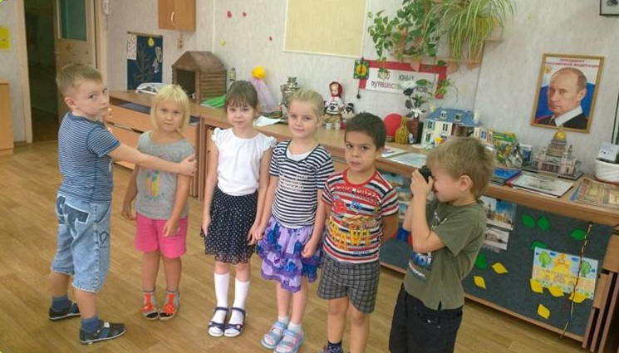
На четвертом году жизни дошкольники способны выбирать тему игры и ставить определенную цель.

Slide 4
Потребность быть лидером – одна из ведущих потребностей ребенка.

Slide 5
Лидер - член организации, обладающий высоким личным статусом, оказывающий сильное влияние на мнение и поведение окружающих его людей, членов какого-либо объединения, организации и выполняющий комплекс функций.
Лидер

Slide 6
Лидерство
Лидерство – это система взаимоотношений в группе, когда один человек вступает с инициативой и берет на себя ответственность за действия группы и их возможные последствия, а другие готовы следовать предложенной инициативе и прикладывать для этого значительные усилия.

Slide 7
Эрудит
Виды лидерства в конкретных ситуациях

Slide 8
Умелый
Виды лидерства в конкретных ситуациях

Slide 9
Организатор
Виды лидерства в конкретных ситуациях

Slide 10
Инициатор
Виды лидерства в конкретных ситуациях

Slide 11
Эмоциональный
Виды лидерства в конкретных ситуациях

Slide 12
Основная цель - развитие у ребенка ощущения веры в собственные силы Среди детей можно организовать: "Конкурс талантов" - "Лучший художник", "Лучший танцор", "Лучший певец".

Slide 13
«Большая семейная фотография»
Основные виды игр для выявления и развития лидерских качеств

Slide 14
Упражнения с веревками
Основные виды игр для выявления и развития лидерских качеств

Slide 15
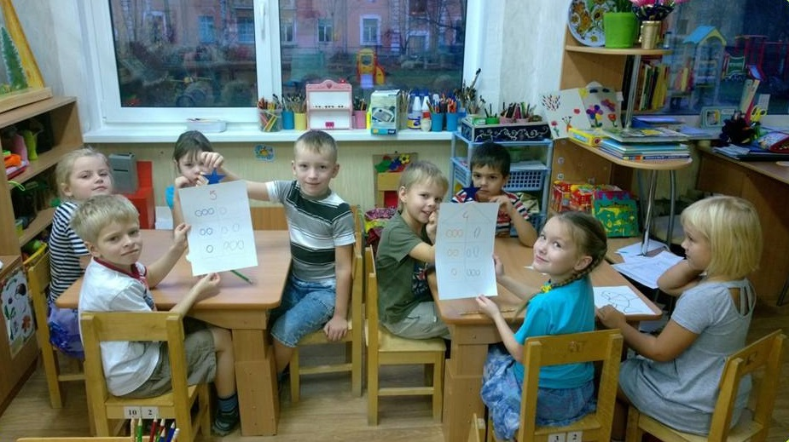
Игры для создания команды, служат для формирования умения работать в команде, синхронно с другими людьми, для повышения сплоченности в группе, формируют зону общих интересов, поддержку, продуктивную форму социального поведения, умение слушать лидера.
Игра «Начали!»

Slide 16
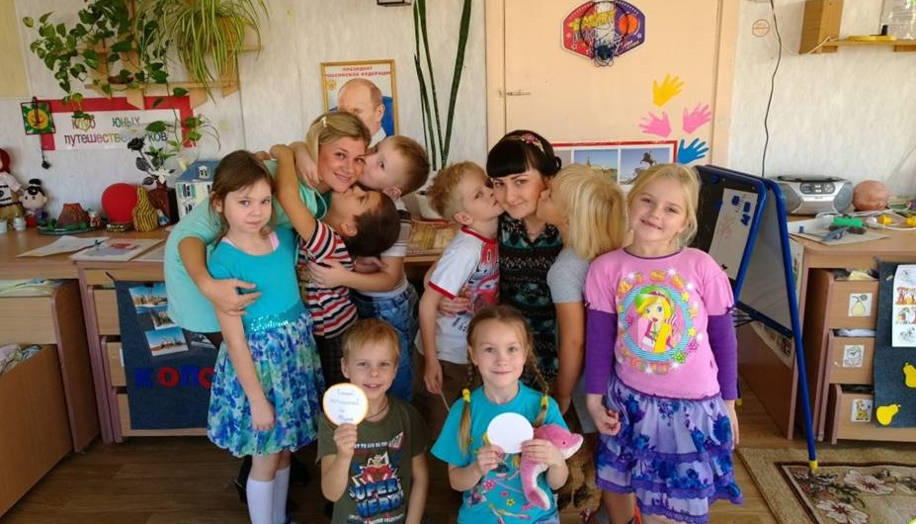
Целенаправленно развивать лидерский потенциал детей с раннего детства могут не только педагоги, но и родители.

Slide 17
Дети учатся:
Уступать друг другу
Адекватно оценивать свои возможности и способности в деятельности
Осознанно брать на себя роль ведомого или ведущего
Подчиняться сверстникам
Понимать необходимость умения уступать, подчиняясь другим для совместного решения проблемы.
Решать спорные вопросы и конфликты без помощи взрослого

Slide 18
Спасибо за внимание

